Slide 1
САРАТОВСКИЙ КРАЙ
Презентацию подготовила
воспитатель
МАДОУ детский сад №2 г.Балаково
Степанова Галина Федоровна.

Slide 2
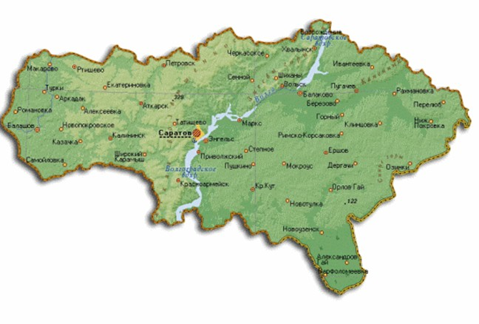
Саратовский край

Slide 3
Был принят 5сентября 1996г.
В центре белой полосы герб саратовской области в окружении золотого декоративного венка из дубовых, лавровых ветвей и колосьев соединенных золотой лентой.

Slide 4
ГЕРБ САРАТОВСКОЙ ОБЛАСТИ
Был принят 23 мая 2001г.
На французском геральдическом щите лазоревого цвета - три серебряные стерляди. Над щитом расположена историческая земельная корона золотого цвета с пятью зубцами ,стилизованными под купола церквей

Slide 5
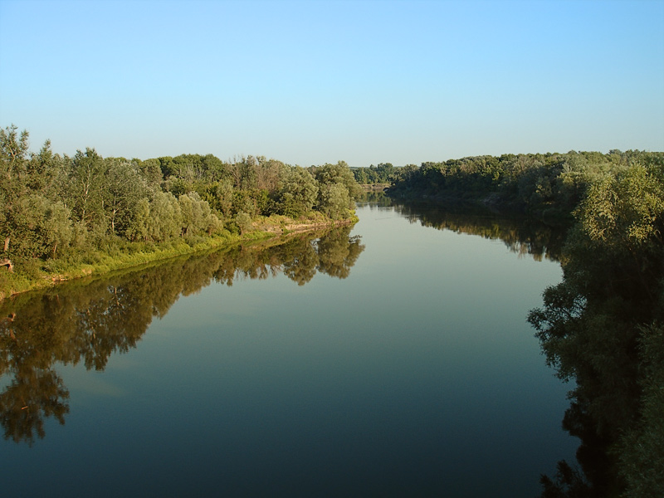
ВОЛГА - ГЛАВНЫЙ СИМВОЛ НАШЕГО КРАЯ

Slide 10
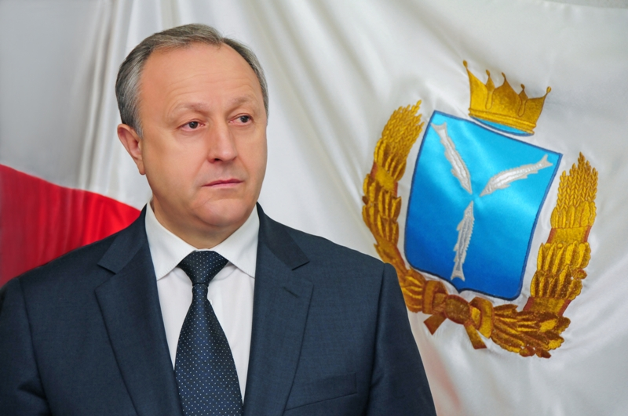
Валерий Васильевич Радаев -губернатор Саратовской области

Slide 11
Список используемой литературы:
1. История Саратовского края: [С древнейших времен до 1917 года] / Под общ. ред. В. П. Тотфалушина. - 2-е изд., испр., доп. – Саратов: Региональное Приволжское издательство «Детская книга», 2000 г.
2. Семенов В.Н. – «В старину Саратовскую: Очерки и рассказы о прошлом нашего края». – Саратов: Региональное Приволжское издательство «Детская книга», 1993 г.
3. Осипов, В.А., Гусакова З.Е., Гохленер В.М. – «История Саратовского края 1590-1917» – Саратов: Издательство Саратовского университета, 1983 г.

